Slide 1


PHÒNG GD & ĐT QUẬN LONG BIÊN
TRƯỜNG MẦM NON NGỌC THỤY
Hoạt động Làm quen với toán
Đếm đến 10 – Nhận biết các nhóm có 10 đối tượng – Nhận biết chữ số 10
Người dạy: Nguyễn Thị Bích Hoa

Slide 2
TRÒ CHƠI
AI TÍNH NHANH

Slide 3
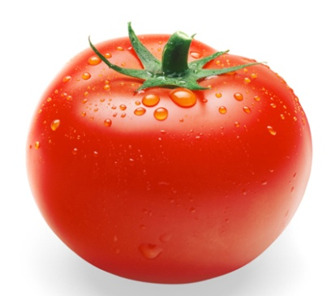
9
5
1
3

Slide 4

9
4
7
2

Slide 5
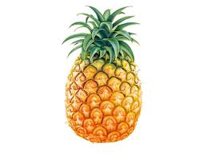
9
2
7
6

Slide 6
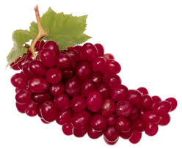
9
3
7
5

Slide 7

9
5
7
8

Slide 8
BÀI MỚI

Slide 9
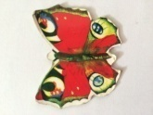
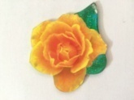
10
9

Slide 10



Slide 11
10

Slide 12
10
1
0

Slide 13
10
9
1
6
10

Slide 14

TRÒ
CHƠI

Slide 15
PHẦN 1
AI TINH MẮT

Slide 16
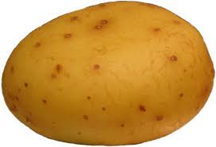
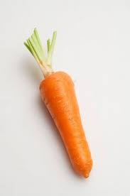
5
4
3
2
Start
1
0

Slide 17


Slide 18


Slide 19


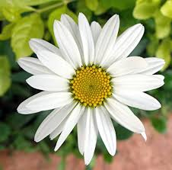
5
4
3
2
Start
1
0

Slide 22
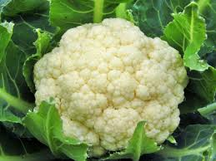
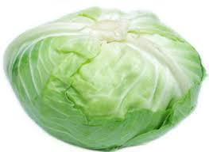
5
4
3
2
Start
1
0

Slide 25


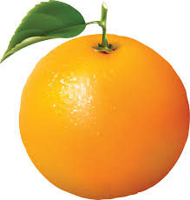
5
4
3
2
Start
1
0

Slide 28
PHẦN 2
CHỌN SỐ ĐÚNG

Slide 29



6
9
10
5
4
3
2
Start
1
0

Slide 30
7
9
10
5
4
3
2
Start
1
0

Slide 31

7
10
9
5
4
3
2
Start
1
0

Slide 32
7
9
10
5
4
3
2
Start
1
0

